Slide 1
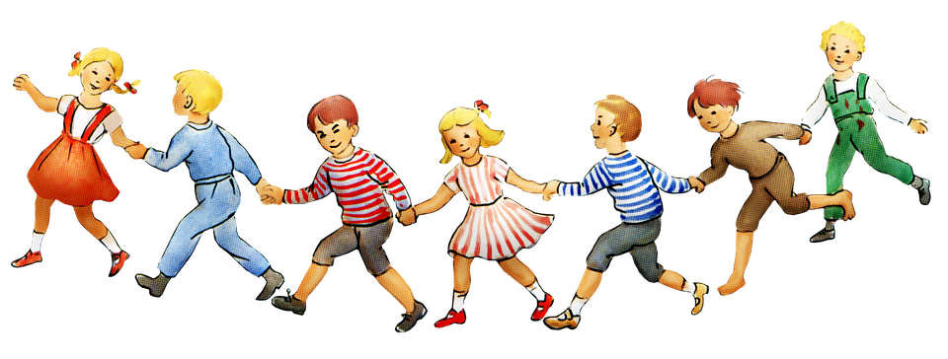
Willkommen im Fach Religion!

Slide 2
Das Fach Religion beschäftigt sich mit vielen Fragen rund um den Glauben und das menschliche Leben
Wie hat sich unsere Kirche entwickelt?
Wie können wir gut zusammen leben?
Wie sollen wir handeln?
Wie ist Gott?
Wie feiern Menschen ihren Glauben?
Was glaubt man in anderen Religionen?
Wer war Jesus von Nazareth?
Was steht in der Bibel?
Woran kann ich mich orientieren?

Slide 3
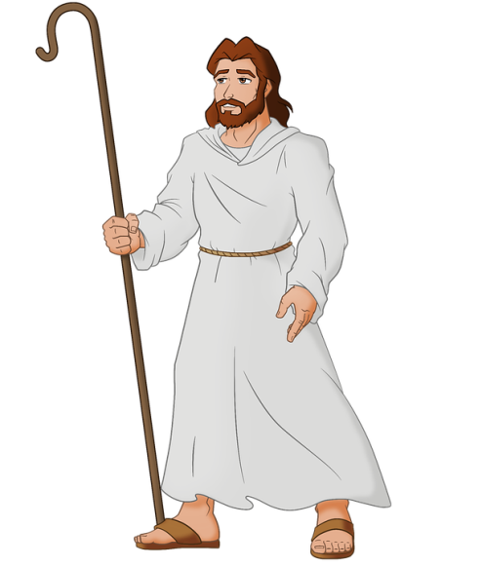
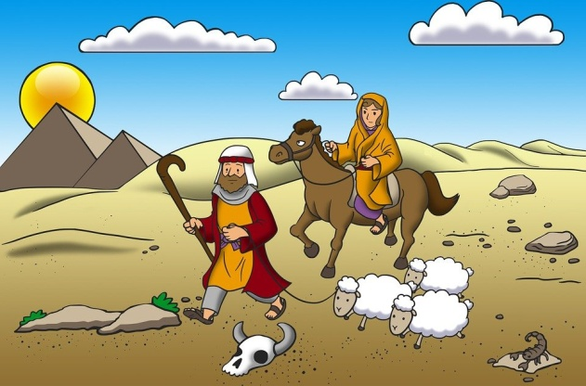
Diese und andere Themen werden an der Realschule vertieft und erweitert
Personen aus der Bibel und der Kirchengeschichte
Leben und Worte Jesu
Die Bibel – Grundlage unseres Glaubens
Leben in der Gemeinschaft mit anderen

Slide 4
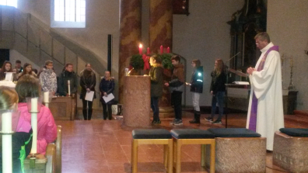
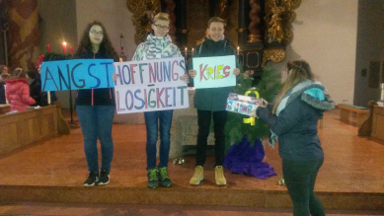
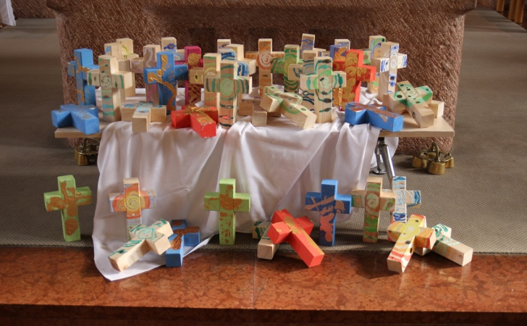
Wir feiern unseren Glauben ….
… im Gottesdienst
… in Gebet und Meditation
Herzliche Einladung
zur Adventsmeditation
Wann? Jeden Donnerstag im Advent:
06. ,13. und 20. Dezember;
7.45 Uhr
Wo? In der OGS
Segnung unserer
im Kunstunterricht angefertigten Kreuze

Slide 5
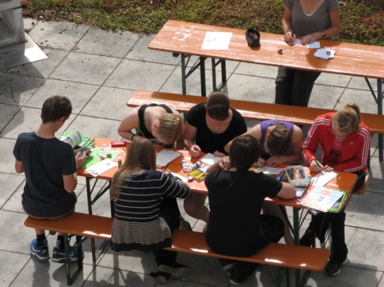
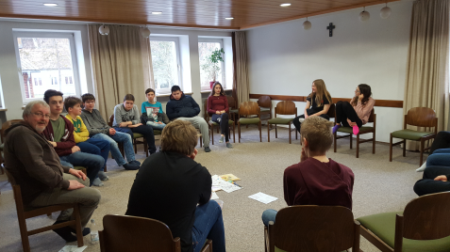
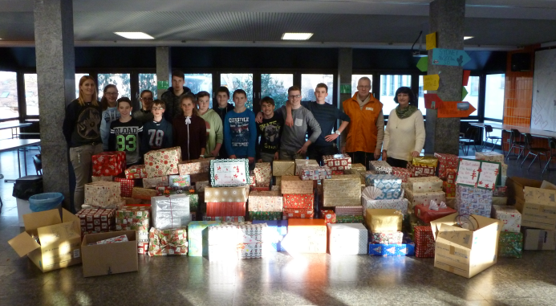
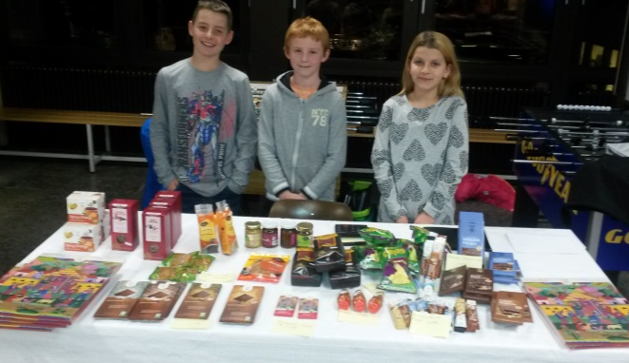
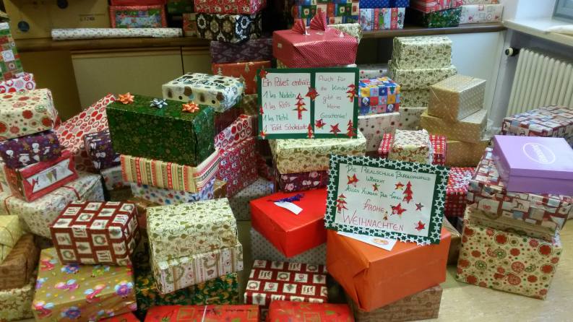
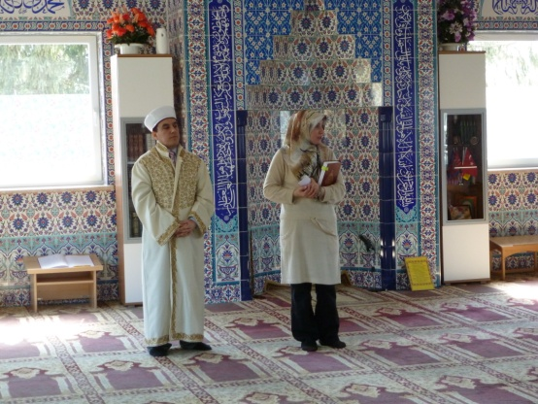
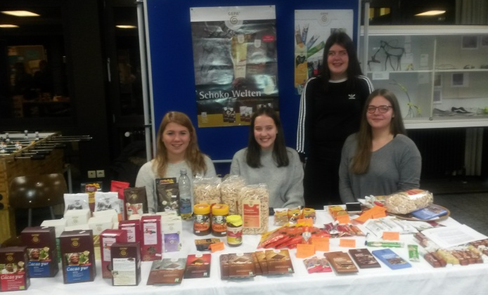
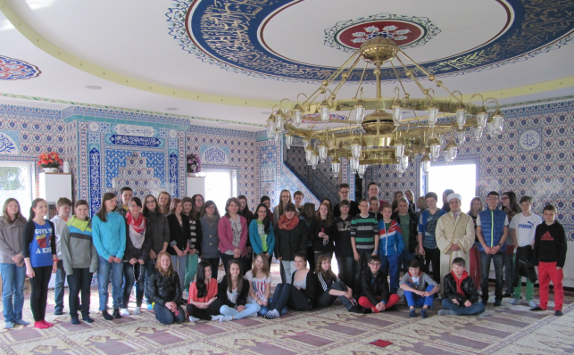
Wir unternehmen und organisieren …
Tage der Orientierung in den 8. Klassen
Soziale Projekte, z. B. Paketaktion für die Tafel in Maxhütte
Fair-Trade-Aktionen
Exkursionen, z. B. zur Moschee in Burglengenfeld

Slide 6
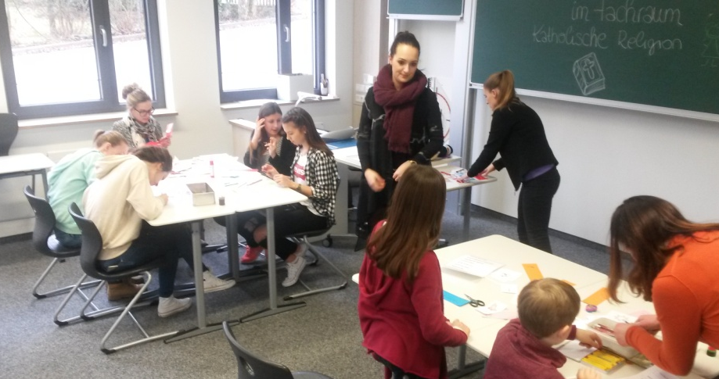
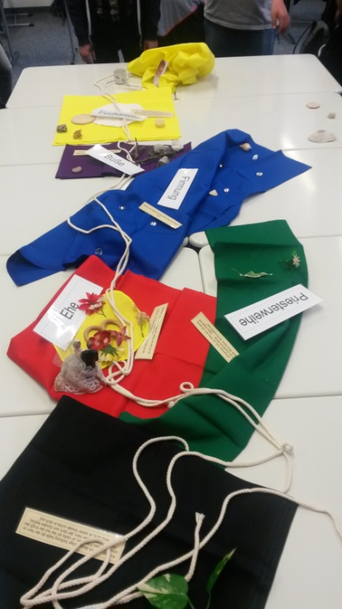
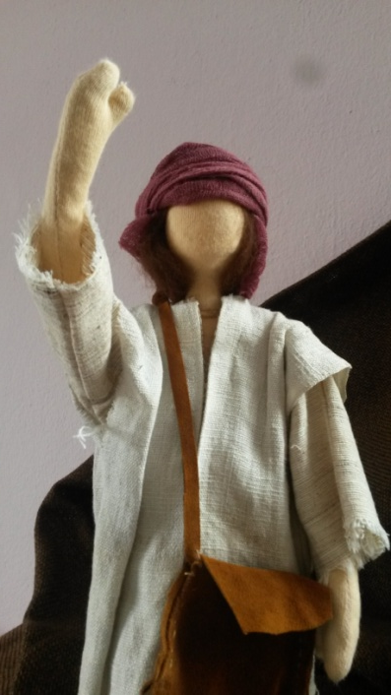
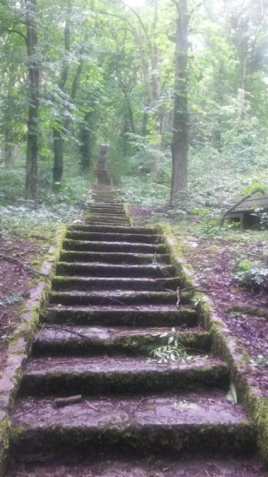
Wir freuen uns auf dich!
Die ReligionslehrerInnen der Realschule am Kreuzberg

